Slide 2
AVRUPA EKONOMİK TOPLULUĞU’NDAN AVRUPA BİRLİĞİ’NE GENİŞLEME
1. BİRİNCİ GENİŞLEME: İNGİLTERE, İRLANDA ve DANİMARKA (1973)
Avrupa Toplulukları’nın kuruluşundan itibaren göstermiş oldukları başarılı gelişim; başlangıçta ATye girmek istemeyen ülkelerin, daha sonra Topluluklara üyelik başvurusunda bulunmalarına yol açmıştır.
İngiltere Başbakanı Macmillan, AETye giriş müzakerelerine başlanacağını 31 Temmuz 1961'de ilan etmiş ve Roma Antlaşması’nın 237 nci maddesine göre İngiltere, başvurusunu yapmıştır.
De Gaulle (Fransız Cumhurbaşkanı), İngiltere'nin AET’ye girmesini veto etmiştir.
İngiltere, Avrupa Toplulukları’na ikinci başvurusunu 10 Mayıs 1967’de İrlanda ile beraber yapmış, akabinde 11 Mayıs 1967’de Danimarka’da Avrupa Toplulukları’na başvuruda bulunmuştu. Aynı yıl, 21 Temmuz 1967 tarihinde Norveç’te Avrupa Topluluğu’na başvurmuştur.

Slide 3
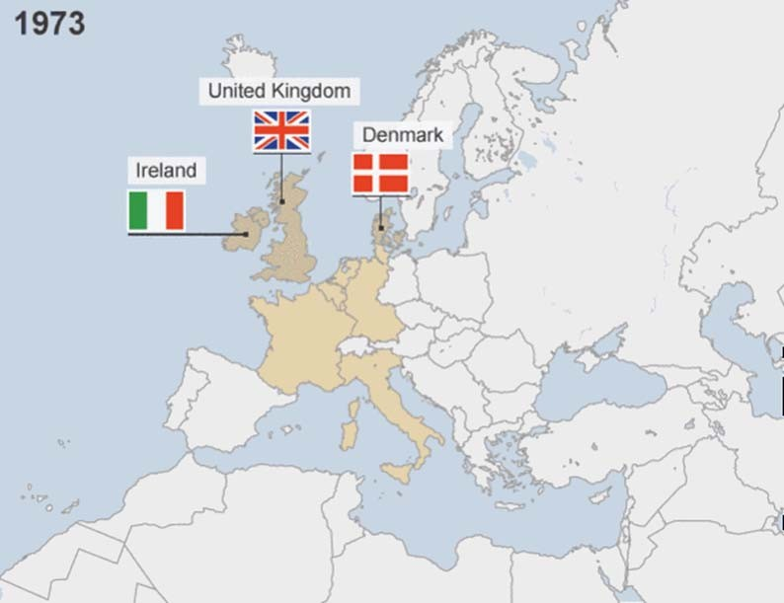

Slide 4
De Gaulle, 27 Kasım 1967’de yaptığı açıklamada İngiltere’nin ikinci başvurusunu da reddetmiştir.
İngiltere’nin tam üyeliğinin De Gaulle tarafından iki kez veto edilmesi, siyasi ve ekonomik olmak üzere iki nedene dayanmaktadır. Siyasi nedeni; General De Gaulle’ün II. Dünya Savaşı sırasında Alman işgaline karşı hazırladığı donanmanın İngilizler tarafından batırılmasının neden olduğu antipatik eğilim, ekonomik neden ise; Avrupa Toplulukları bütçesinin yeniden yapılandırılması aşamasında ülkeler arasında ortaya çıkan görüş ayrılıklarıdır.

Slide 5
İrlanda, Danimarka ve Norveç ile de benzer antlaşmalar imzalanarak Avrupa Toplulukları’na üye ülkelerin sayısı 6'dan 10'a yükselmiştir. 10 Mayıs 1972'de İrlanda'da yapılan halk oylamasında "evet" oyları büyük çoğunluk sağlamış, Danimarka'da 2 Ekim 1972'de yapılan halk oylamasında "evetler" küçük bir farkla öne çıkmıştır.
Danimarka halkı, 18 Mayıs 1993 tarihinde yapılan ikinci halk oylamasında AB Antlaşması lehine oy kullanmıştır. Fakat Danimarka’lılar, 28 Eylül 2000'de tek para birimi EURO'ya geçiş için yapılan halk oylamasında ret oyu vermişlerdir.
25 Eylül 1972'de Norveç'teki halk oylamasında "hayır" oyları (%53) çoğunlukta idi. Bunun üzerine Norveç Hükümeti, 9 Ekim 1972'de katılımın onaylanmasına ilişkin yasayı Parlamento'ya sunmaktan vazgeçmiştir.
Böylece, 1 Ocak 1973'te yürürlüğe giren Katılım Antlaşmaları ile Avrupa Toplulukları’na üye ülkelerin sayısı 6'dan 9'a yükselmiş ve Norveç Topluluğun dışında kalmıştır.

Slide 6
İKİNCİ GENİŞLEME: YUNANİSTAN (1981)
Yunanistan, Roma Antlaşması’nın yürürlüğe girmesinden yaklaşık 1.5 yıl sonra; 8 Haziran 1959'da AET'ye "ortak üye" olmak için başvurmuştur.
Yapılan görüşmelerden sonra Yunanistan ile AET arasında 9 Temmuz 1961'de Atina'da bir Ortaklık Anlaşması (Atina Anlaşması: Association Agreement) imzalanmış ve süreç başlamıştır.
Ancak askeri darbeler, ekonomik durum nedeniyle Yunanistan, 1 Ocak 1981'den itibaren AT'nın 10 ncu üyesi olmuştur.
Katılım Antlaşması, 5 yıllık bir "uyum dönemini" öngörmüş ve bu süre içinde gümrük tarifelerinin kaldırılması ve Topluluğun ortak gümrük tarifesine uyumun sağlanması amaçlanmıştır. On dört üründe; geçiş dönemi boyunca kota uygulamasına devam edilmesi kabul edilmiş, serbest dolaşım hakkı ise 1988 de tanınmıştır.

Slide 7
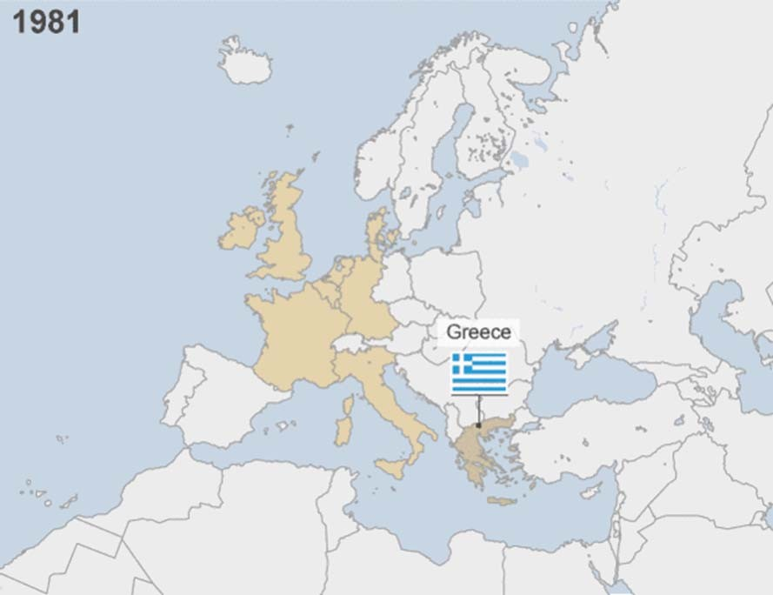

Slide 8
ÜÇÜNCÜ GENİŞLEME: İSPANYA ve PORTEKİZ (1986)
İspanya, 1962 yılından itibaren Topluluklar ile bütünleşmeyi nihai hedef olarak benimsemiş ve bu amaçla etkin işbirliği için çaba harcamıştır.
Bununla birlikte, tam üyelik müzakereleri; özellikle coğrafi büyüklüğü ve nüfusu nedeniyle İspanya bakımından çetin geçmiştir. O dönemde, İspanya’nın gelir yapısı; Avrupa Toplulukları ortalamasının çok gerisinde idi. Tam üyelik görüşmeleri bu nedenle birkaç kez kesilme noktasına gelmiş, bu güçlüklerin aşılmasında; İspanyolların tüm sosyo-ekonomik kesimlerinin Avrupa Toplulukları tam üyeliğine dört elle sarılmaları büyük rol oynamıştır.
12 Haziran 1985 tarihinde Madrid'te imzalanan Katılım Antlaşması ile; İspanya 1 Ocak 1986'da Avrupa Toplulukları’na tam üye olmuştur.
Katılım Antlaşması, 7 yıllık bir "uyum dönemi”ni öngörmüştür. Serbest dolaşım hakkı ise 1992'de elde edilmiştir.

Slide 9
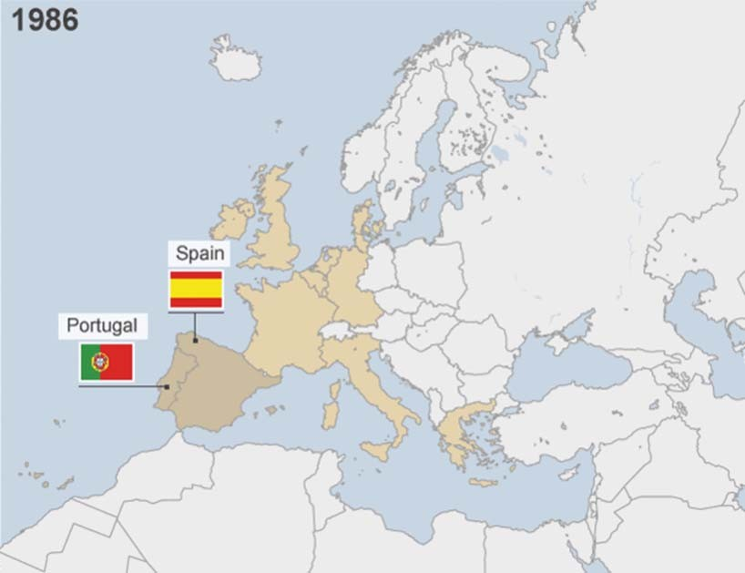

Slide 10
Portekiz'in Topluluğa katılma başvurusu, bu ülkede önemli kalkınma çabalarını ve ekonominin yeniden düzenlenmesini zorunlu kılmıştır. Bu amaçla, AT’dan ek mali ve teknik yardım talebinde bulunulmuştur.
17 Ekim 1978’de başlayan görüşmeler 12 Haziran 1985 tarihinde Lizbon’da imzalanan Katılım Antlaşması ile sonuçlanmıştır. Böylece, Portekiz; 1 Ocak 1986’da Topluluğun tam üyesi olmuştur.
Antlaşması ile Portekiz’e 7 yıllık bir “uyum dönemi” süresi verilmiştir. Serbest dolaşım hakkı 1992’de elde edilmiştir.

Slide 11
Topluluğun İspanya ve Portekiz’in katılmasıyla güneye doğru ikinci defa genişlemesi bazı tepkilere yol açmıştır. Genişlemeye taraf olmayanlar;
AT’nın böylece serbest bir ticaret alanına dönüşeceğini, birlik ilkesinden uzaklaşacağını, niteliğinin değişeceğini savunuyor, birliğin coğrafi büyümeye feda edilmemesini belirtiyorlardı.
Genişlemeden yana olanlar ise; AT’nın bir “Zenginler Kulubü” olmadığının kanıtlanacağını, büyümenin birliğin büyümesini geciktirmeyeceğini, Avrupa’da demokrasinin böylece daha da güçleneceğini savunuyorlardı.

Slide 12
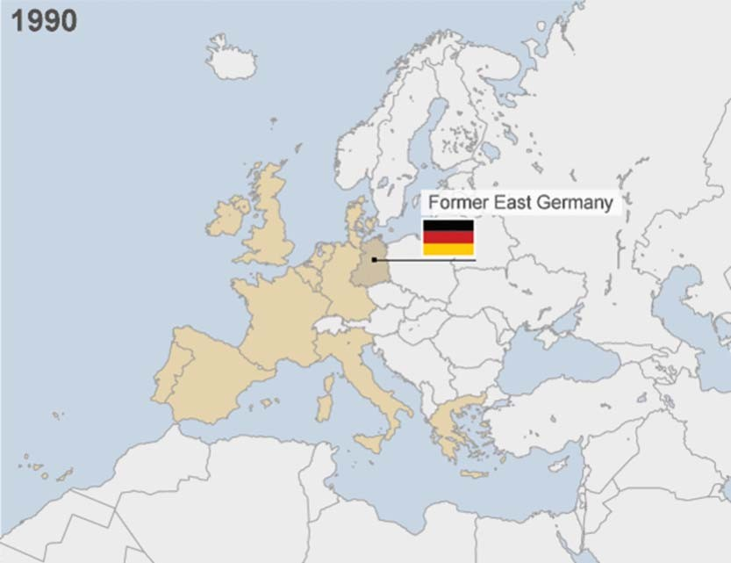
İKİ ALMANYA’NIN BİRLEŞMESİ
II. Dünya Savaşı sonrasında Almanya ikiye bölünmüştü. 13 Ağustos 1961 tarihinde iki Almanya arasındaki sınırlar kapatılmış ve Berlin Duvarı'nın yapımına başlanmıştı.
•
W. Churcill,
bu duvarı
"demirperde"
olarak tanımlamış
ve duvar iki
blok
arasındaki soğuk savaşın bir simgesi olmuştur.
Yapılışından 28 yıl sonra, Sovyetler
Birliği ve Doğu demokratikleşme
Avrupa'daki hareketleri
sonucunda; Berlin Duvarı 9 Kasım 1989'da yıkılmış ve iki Almanya duvarın ortadan kaldırılmasından bir yıl sonra, 3 Ekim 199O'da birleşmiştir.

Slide 13
DÖRDÜNCÜ GENİŞLEME: AVUSTURYA, İSVEÇ ve FİNLANDİYA (1995)
Avusturya, 17 Temmuz 1989 tarihinde ATye katılmak için Konsey'e başvurmuştur.
1992 Edinburg Zirvesi'nde önemli bir adım atılmış ve Maastricht Antlaşması'nın onay sürecinin tamamlanmasını beklemeksizin, Avusturya, Finlandiya ve diğer bir kuzey ülkesi olan İsveç ile katılım müzakereleri l Şubat 1993'de başlamıştır
Avrupa Parlamentosu, 4 Mayıs 1994 tarihinde almış olduğu tarihi karar ile; Avusturya, Finlandiya, Norveç ve İsveç'e yeşil ışık yakmış ve 24-25 Haziran 1994’deki Korfu Zirve'sinde; dört yeni üyenin Katılım Antlaşmaları imzalanmıştır.
Finlandiya'da 16 Ekim 1994'de gerçekleştirilen halkoylamasında Fin’liler % 57 oy oranı ile AB'ye katılmaya evet demiştir.
İsveç'te 13 Kasım 1994 tarihinde yapılan halkoylamasında evet oyu % 52.2 çıkmıştır.
Avusturya'da 12 Haziran 1994 tarihindeki halkoylamasına katılan Avusturyalıların üçte ikisi [%66.39) lehte oy kullanmışlardır.
17 Temmuz 1989 tarihinde Avusturya, 1 Temmuz 1991’de İsveç, 18 Mart 1992 tarihinde Finlandiya AB’ne tam üyelik başvurularını yaptıktan sonra en kısa sürede 1 Ocak 1995’te AB’ne tam üye olmuşlardır.
Başlangıçta 6 üyeden oluşan Topluluğun üye sayısı; dördüncü genişlemeyle birlikte 15 üye devlete ulaşmış oluyordu.

Slide 14
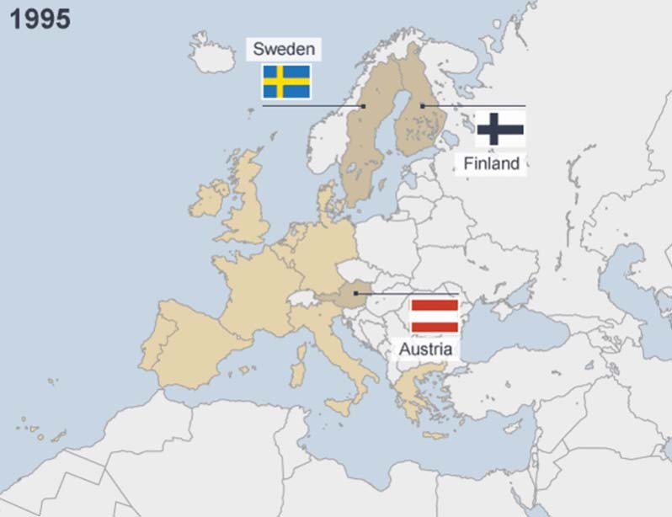

Slide 15
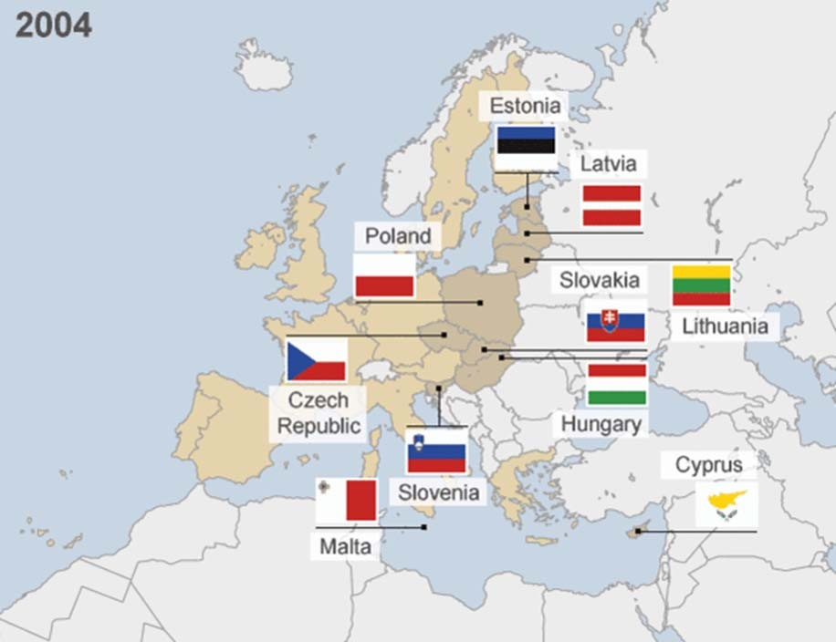
Beşinci Genişleme: (Macaristan, Polonya, Çek Cumhuriyeti,
Slovakya, Slovenya, Letonya, Litvanya, Estonya, Malta, Güney Kıbrıs Rum Yönetimi - 2004)

Slide 16
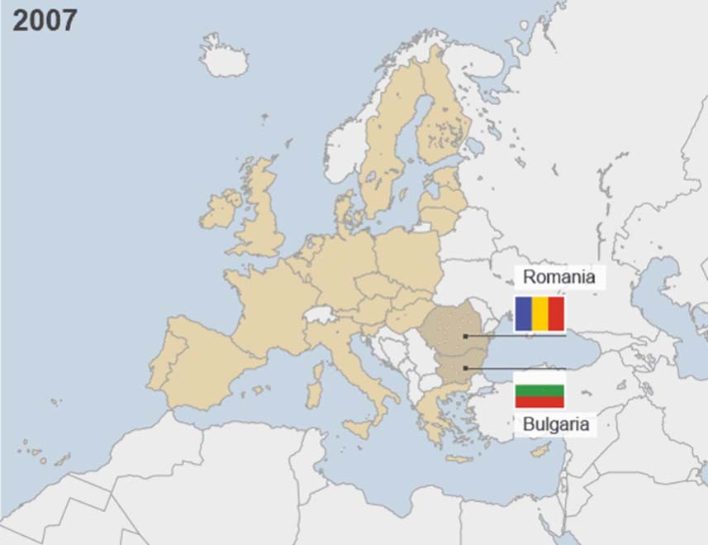
Altıncı Genişleme (Romanya, Bulgaristan -2007)
Soğuk savaş sonrası kendi iradelerine bağlı olmadan, Avrupa bütünleşmesin dışında kalan Merkezi ve Doğu Avrupa Ülkeleri ile Malta ve Güney Kıbrıs Rum Yönetimi AB üyesi olmak için hemen başvuruda bulunmaya başladı.
“genişlemenin bedeli derinleşme olmamalı, Birliğin edinimleri zayıflamamalı” düşüncesi ile hem aday ülkelerin nitelik ve nicelikleri hem de Avrupa bütünleşmesinin ulaşmış olduğu derinlik açısından daha önceki genişlemelerden çok farklı olan beşinci genişleme süreci aday ülkeler açısından da AB açısından da oldukça sancılı geçti.

Slide 17
Genişlemeyi hazmedebilmesi için AB’nin kurumsal yapısı değiştirildi ve karar alma mekanizmaları yeniden düzenlendi.
Aday ülkeler ise yukarıda da değinildiği üzere Kopenhag üyelik koşulları çerçevesinde toplumsal yaşamın hemen her alanını yeniden düzenlediler.
Böylece 1998 yılında Macaristan, Polonya, Çek Cumhuriyeti, Slovenya, Estonya ve Güney Kıbrıs Rum Yönetimiyle, 2000 yılında ise Bulgaristan, Letonya, Litvanya, Malta, Romanya ve Slovakya ile başlayan müzakereler, Bulgaristan ve Romanya dışındaki diğer ülkelerin 1 Mayıs 2004’te AB’ye katılımlarıyla sonuçlandı.
Bulgaristan ve Romanya ise yolsuzlukla mücadele konusundaki eksikliklerini tamamlayarak 1 Ocak 2007’de Birliğe üye oldu. Böylece, Avrupa Birliği’nin üye sayısı 27’ye ulaştı.

Slide 18
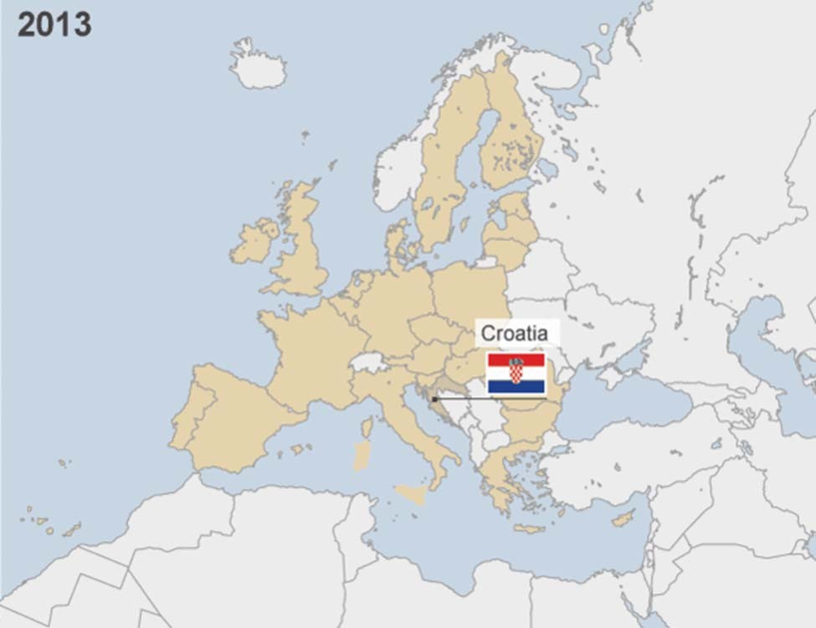
YEDİNCİ GENİŞLEME
Hırvatistan ( 2013)
AB'nin altıncı genişlemesi kapsamında, 2003 yılında AB üyeliğine adaylığı kabul edilen ve 3 Ekim
2005'te üyelik müzakelerine başlayan Hırvatistan ile müzakereler 2011 yılında tamamlanmıştır.
1 Temmuz 2013
tarihinde Avrupa Birliği'nin
28. üyesi olmuştur.

